Slide 1
BÀI 16
M m N n

Slide 2
01
NHẬN BIẾT

Slide 3
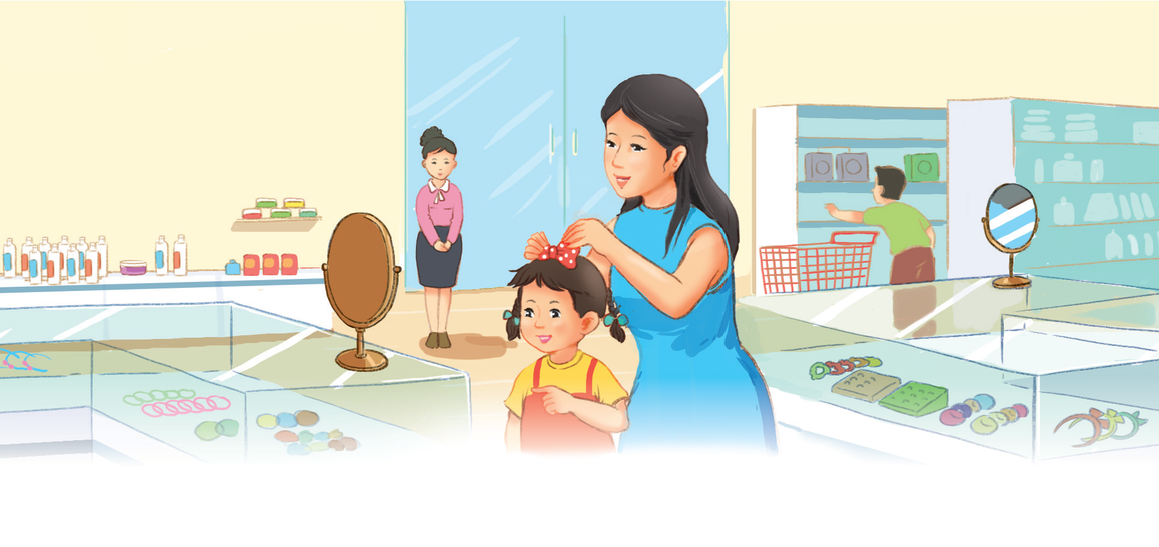
Nhận biết
n
Mẹ mua nơ cho Hà.
M
m

Slide 4
02
ĐỌC

Slide 5
Đọc
m
n

Slide 6
Đọc
m
n
m
e
n
ơ
mẹ
nơ

Slide 7
Đọc
má
mẹ
mỡ
na
nề
nở

Slide 8
Đọc
cá mè
lá me

Slide 9
Đọc
nơ đỏ
ca nô

Slide 10
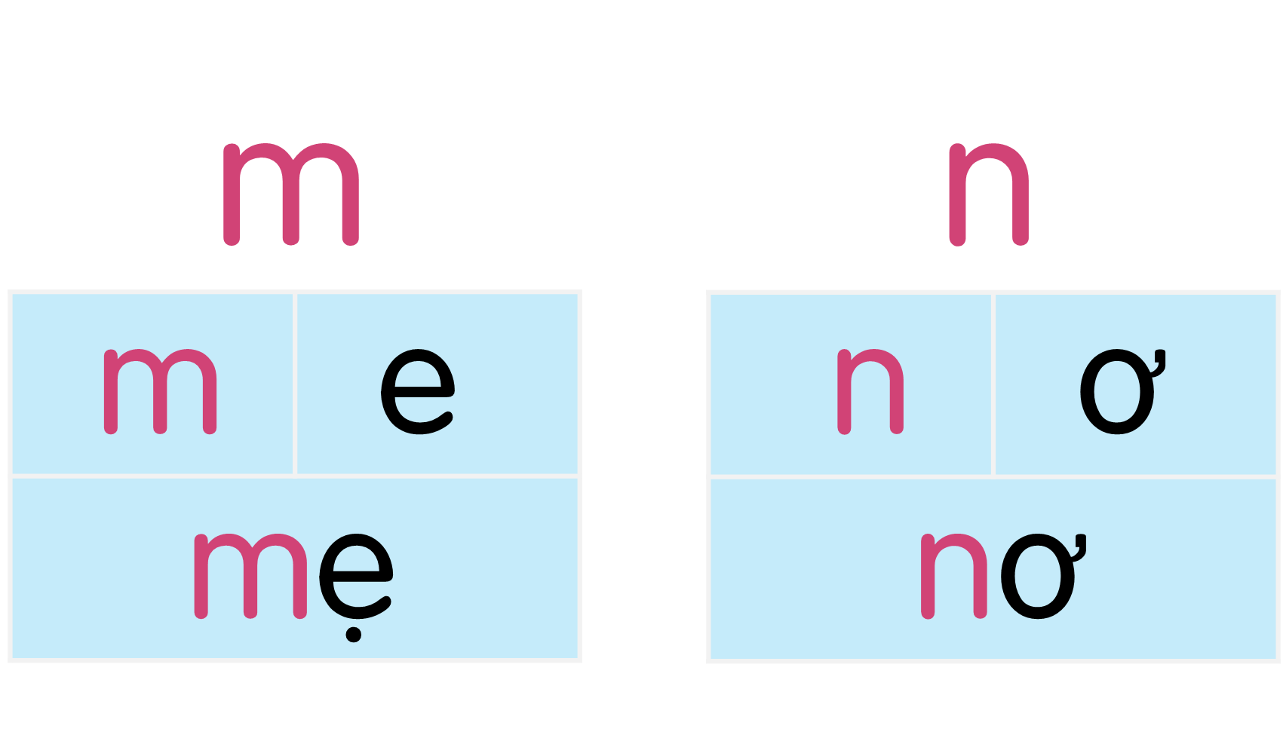
Đọc

Slide 11
03
TÔ VÀ VIẾT

Slide 12
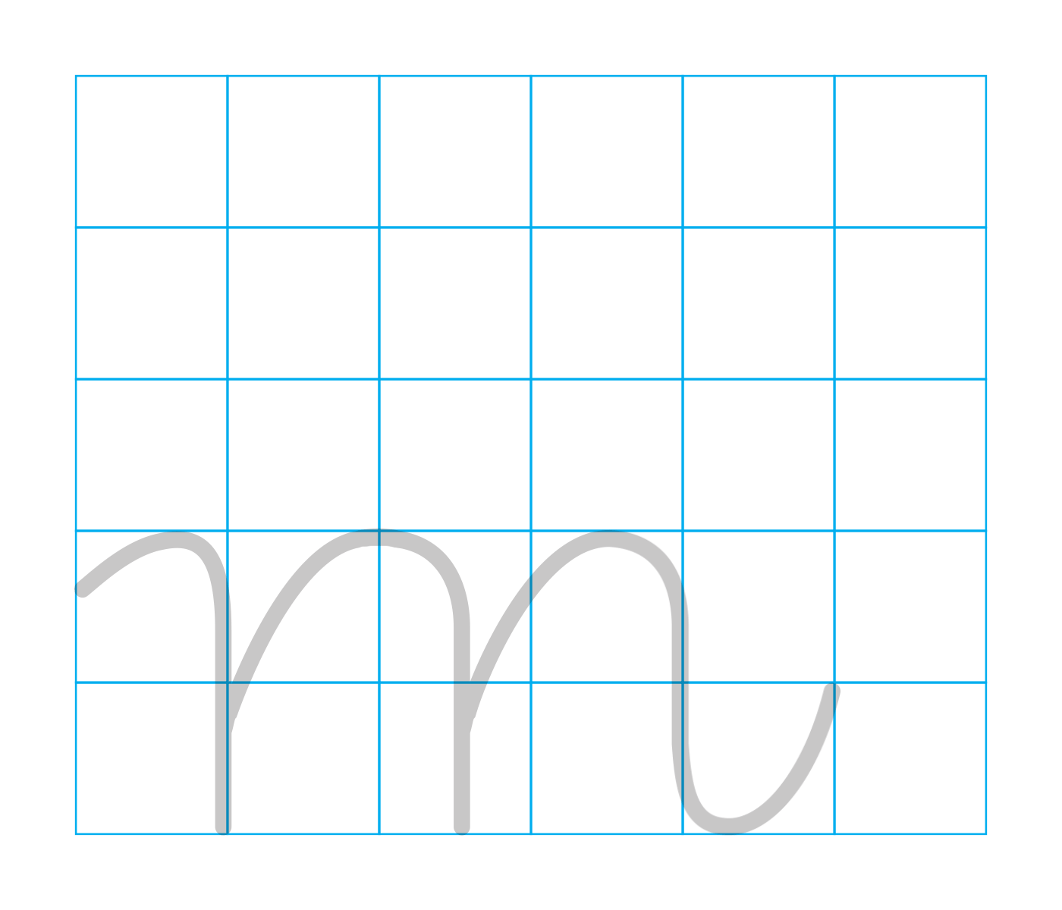
Tô và viết

Slide 13
Tô và viết

Slide 14
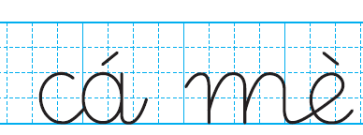
Tô và viết

Slide 15
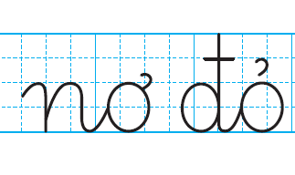
Tô và viết

Slide 16
04
ĐỌC

Slide 17
Đọc
Bố mẹ cho Hà đi ca nô.

Slide 18
05
NÓI

Slide 19
Đọc
Giới thiệu

Slide 20
CỦNG CỐ
BÀI HỌC

